Slide 1
糖尿病慢病智能问诊与用药推荐
第三组第二次讨论（Week6 - 8）
2020/04/24

Slide 2
目录 Contents
1
近两周扫文介绍
2
个人想法
3
小组讨论

Slide 3
目录 Contents
1
近两周扫文介绍
2
个人想法
3
小组讨论

Slide 4
1. 基础知识
知识图谱综述：Hogan A, Blomqvist E, Cochez M, et al. Knowledge graphs[J]. arXiv preprint arXiv:2003.02320, 2020.
知识图谱构建综述：刘峤, 李杨, 段宏, 等. 知识图谱构建技术综述[J]. 计算机研究与发展, 2016, 53(3): 582-600.
基于知识图谱的推荐系统：常亮, 张伟涛, 古天龙, 等. 知识图谱的推荐系统综述[J]. 智能系统学报, 2019, 14(2): 207-216.
基于知识图谱图嵌入的推荐系统：Liu C, Li L, Yao X, et al. A Survey of Recommendation Algorithms Based on Knowledge Graph Embedding[C]//2019 IEEE International Conference on Computer Science and Educational Informatization (CSEI). IEEE, 2019: 168-171.
图嵌入算法综述：Cai H, Zheng V W, Chang K C C. A comprehensive survey of graph embedding: Problems, techniques, and applications[J]. IEEE Transactions on Knowledge and Data Engineering, 2018, 30(9): 1616-1637.

Slide 5
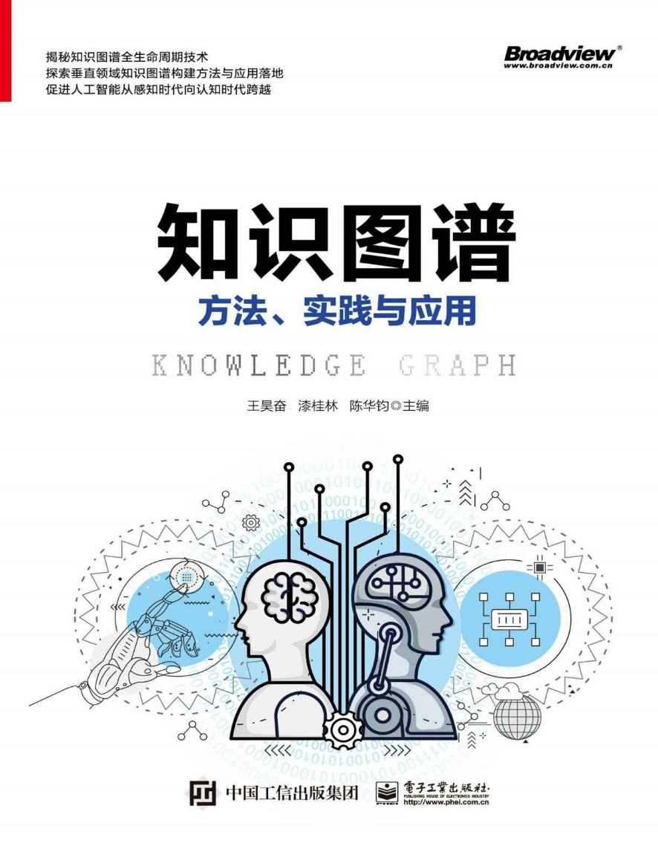
知识图谱方法、实践与应用
详细介绍了知识图谱的概念，表示与建模、存储、知识抽取与知识挖掘、语义搜索、知识问答。
并且了解了一系列工具的使用，比如：知识图谱建模的工具-Protégé、知识图谱存储的数据库-基于关系（Jena），图数据库（Neo4j）、关系抽取的工具-DeepDive等

Slide 6

推荐系统实践
详细介绍了推荐系统中的概念，评测指标
以及现在推荐系统主流的方法：
基于领域的方法（协同过滤）
隐语义模型
基于图的模型
还有推荐系统存在的问题：
冷启动
数据稀疏

Slide 7
2. 知识图谱的构建
从多源文本中构建中药知识图谱：Weng H, Liu Z, Yan S, et al. A framework for automated knowledge graph construction towards traditional Chinese medicine[C]//International Conference on Health Information Science. Springer, Cham, 2017: 170-181.
从多源文本中构建健康知识图谱：Shi L, Li S, Yang X, et al. Semantic health knowledge graph: Semantic integration of heterogeneous medical knowledge and services[J]. BioMed research international, 2017, 2017.
利用EMR的医疗诊断构建药物知识图谱：Goodwin T, Harabagiu S M. Automatic generation of a qualified medical knowledge graph and its usage for retrieving patient cohorts from electronic medical records[C]//2013 IEEE Seventh International Conference on Semantic Computing. IEEE, 2013: 363-370.
利用EMR构建疾病-症状知识图谱：Rotmensch M, Halpern Y, Tlimat A, et al. Learning a health knowledge graph from electronic medical records[J]. Scientific reports, 2017, 7(1): 1-11..

Slide 8
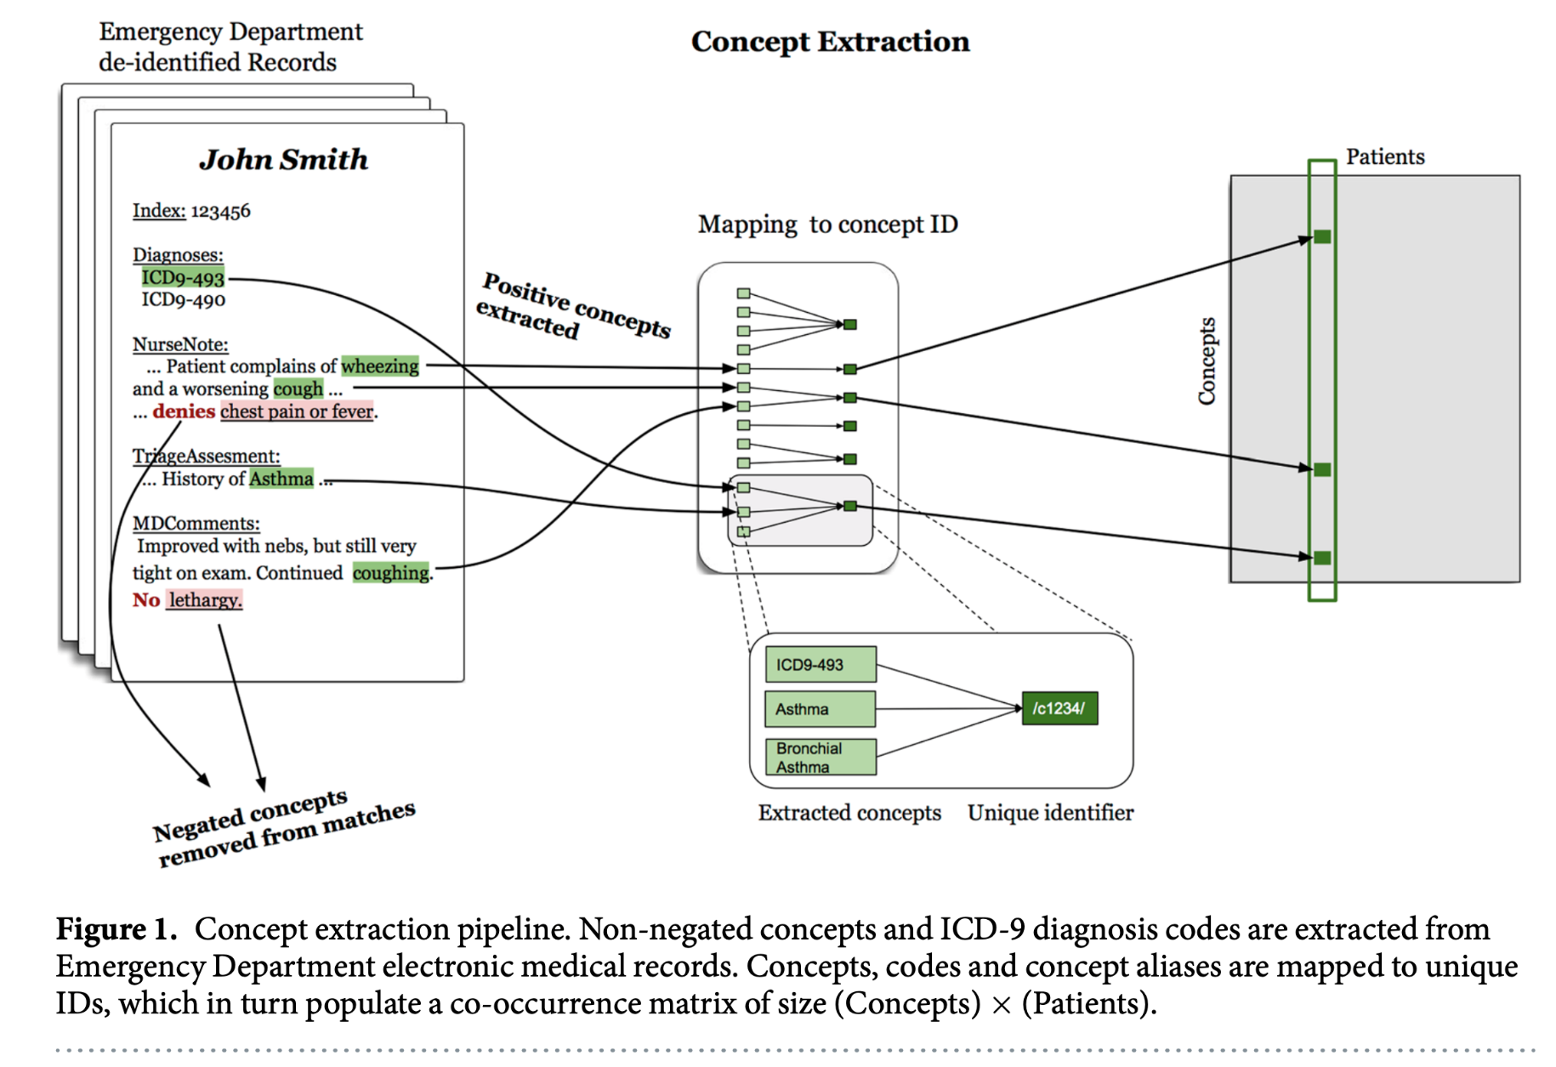
2. 知识图谱的构建

Slide 9
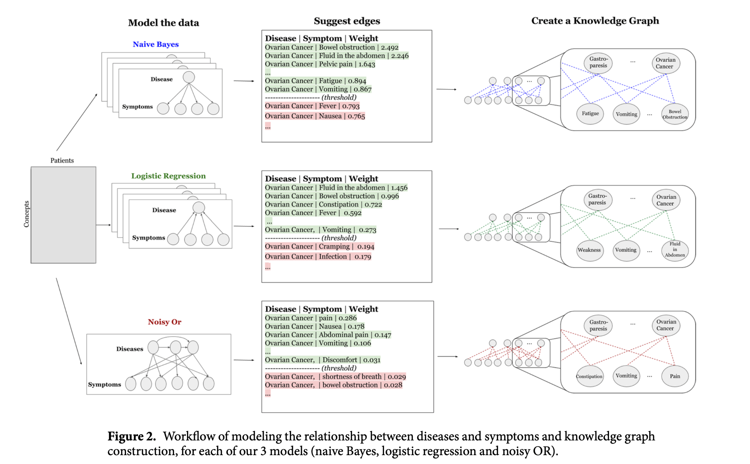
2. 知识图谱的构建

Slide 10
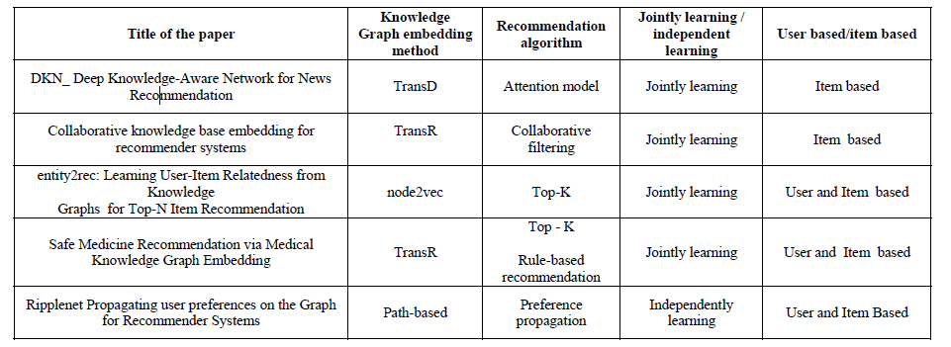
A Survey of Recommendation Algorithms Based on Knowledge Graph Embedding
这篇文章是一篇调查，介绍了现在基于知识图谱的推荐系统的主流方法。
现在的主流方法中大多使用的都是词嵌入（embedding）的方法。

Slide 11
3. 用药推荐
推荐用药的文章和说明：Hasan S A, Zhao S, Datla V V, et al. Clinical Question Answering using Key-Value Memory Networks and Knowledge Graph[C]//TREC. 2016. Shi L, Li S, Yang X, et al.
找到重复出现的片段：Chen J, Zhou J, Shi Z, et al. Knowledge Abstraction Matching for Medical Question Answering[J]. 2019..
基于图嵌入的用药推荐：Wang M, Liu M, Liu J, et al. Safe medicine recommendation via medical knowledge graph embedding[J]. arXiv preprint arXiv:1710.05980, 2017.
基于图嵌入和CNN的用药推荐：董丽丽, 程炯, 张翔, 等. 融合知识图谱与深度学习的疾病诊断方法研究[J]. 计算机科学与探索, 2019: 1-12.

Slide 12
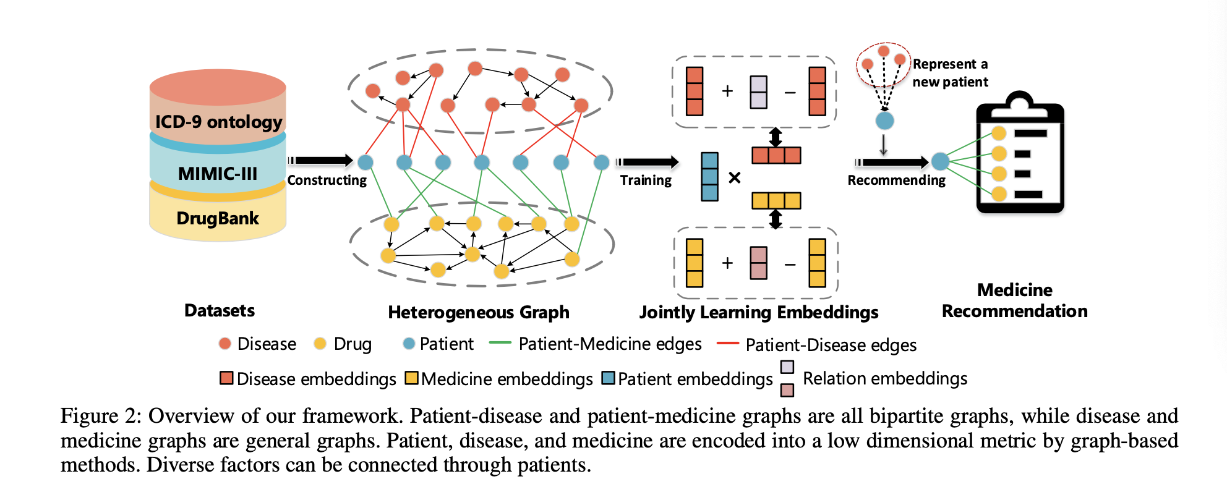
3. 用药推荐

Slide 13
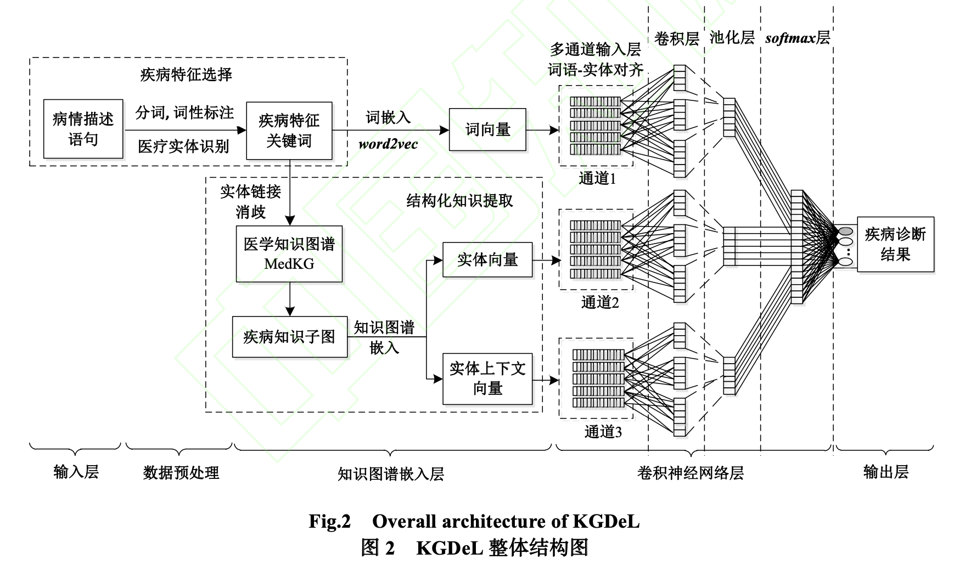
3. 用药推荐

Slide 14
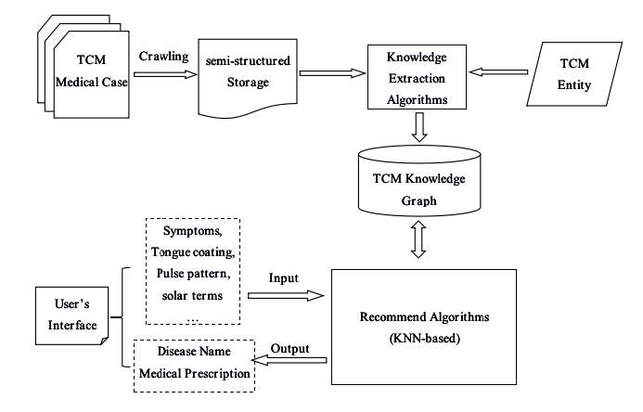
A Novel Chinese Traditional Medicine Prescription Recommendation System based on Knowledge Graph
这篇文章是基于知识图谱对中医药方进行推荐。

Slide 15
目录 Contents
1
近两周扫文介绍
2
个人想法
3
小组讨论

Slide 16
个人想法
获取医生针对病人的特征提出的用药，运动建议以及饮食建议这个数据集。
然后对这个数据集进行实体抽取，关系抽取转化为一个知识图谱，知识图谱的大致类型如下：
体征参数
饮食习惯
运动习惯
糖尿病人
饮食建议
药方
运动建议
详细药品

Slide 17
个人想法
知识图谱构建完成后对其进行词嵌入的训练。
然后是使用上述 survey 中的方法进行推荐。

Slide 18
资源
https://github.com/aweftr/EI327_keChuang4I

Slide 19
目录 Contents
1
近两周扫文介绍
2
个人想法
3
小组讨论

Slide 20
谢谢！

